Slide 1
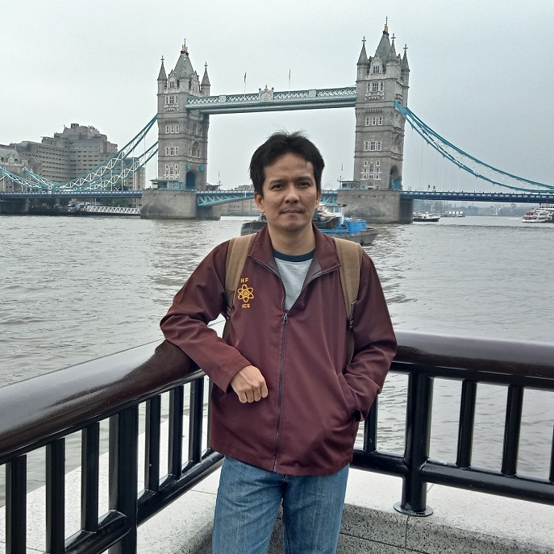
Pola Penerimaan Mahasiswa Baru
Perguruan Tinggi Negeri
Dr. Eng., Helmy Fitriawan, S.T., M.Sc.
Dosen Teknik Elektro
Kepala Badan Pengelola Penerimaan Mahasiswa Baru
Universitas Lampung
Webinar - Selasa, 26 Januari 2021

Slide 2




JENIS PENDIDIKAN TINGGI
Rumpun Ilmu Agama
S.Pd., S.E., S.IP, S.T., S.Si. S.H., S.Kom.
Rumpun Ilmu Humaniora
Rumpun Ilmu Sosial
Pendidikan Akademik
Rumpun Ilmu Alam
Rumpun Ilmu Formal
Rumpun Ilmu Terapan
A.Md., S.Tr.
Pendidikan Vokasi
Keahlian terapan tertentu
Ir., dr. Ar.
Pendidikan Profesi
Pekerjaan dengan syarat keahlian tertentu

Slide 3

BENTUK PERGURUAN TINGGI
UNIVERSITAS
INSTITUT
SEKOLAH TINGGI
POLITEKNIK
AKADEMI
Pendidikan akademik dan atau vokasi banyak rumpun ilmu
Pendidikan akademik dan atau vokasi satu/beberapa rumpun ilmu
Pendidikan akademik dan atau vokasi satu rumpun ilmu
Pendidikan vokasi banyak rumpun ilmu
Pendidikan vokasi satu/beberapa rumpun ilmu

Slide 4
POLA MASUK PTN
Berdasarkan hasil tes Tulis/Keterampilan
SNMPTN
MANDIRI
SBMPTN
Berdasarkan Prestasi Akademik (Rapor dan Prestasi Lainnya)
Diserahkan sepenuhnya kepada setiap PTN

Slide 5

FAKULTAS DI UNILA
Fakultas Ekonomi dan Bisnis
http://feb.unila.ac.id/
Fakultas Hukum
https://fh.unila.ac.id/
Fakultas Keguruan dan Ilmu Pendidikan http://fkip.unila.ac.id/
Fakultas Pertanian
https://fp.unila.ac.id/
Fakultas Teknik
http://eng.unila.ac.id/
Fakultas Ilmu Sosial dan Ilmu Politik https://fisip.unila.ac.id/
Fakultas Matematika dan Ilmu Pengetahuan Alam https://fmipa.unila.ac.id/
Fakultas Kedokteran
https://fk.unila.ac.id/

Slide 6




TERIMAKASIH ATAS PERHATIANNYA
LTMPT
SNMPTN
SBMPTN
SIMANILA
https://ltmpt.ac.id/
http://snmptn.ac.id/
https://ltmpt.ac.id/
https://simanila.unila.ac.id/

